Slide 1

Notes:
Esta diapositiva no se debe modificar, es la portada y debe permanecer igual para todas las presentaciones

Slide 2
Logiciel DataBase
Objetivo general
Objetivos específicos
Planteamiento del problema
Alcance del proyecto
Justificación
Técnicas de Levantamiento de Datos
Requerimiento Funcionales
Requerimientos No Funcionales
BPMN
IEEE 830
Notes:
Escriba en esta diapositiva el titulo de la presentación y si lo desea puede agregar los temas que va exponer.
Si va a dejar solo el titulo déjelo centrado en la diapositiva.
Los textos deben ir en color blanco en tipografía Arial.

Slide 3

Objetivo General
Diseñar y desarrollar un software que permita llevar el control de las citas médicas e historias clínicas de su centro médico Vision Medics.
Notes:
En esta diapositiva puede colocar contenidos y acompañarlos con una fotografía.
Los textos deben ir en azul (utilice el azul que aparece en la opciones de color de letra - -> colores recientes) en tipografía Arial y justificados.

Slide 4

Objetivos Específicos
Recolectar y clasificar los datos según la relevancia del requerimiento.
Evaluar requerimientos y presupuestos del proyecto.
Realizar el software de Gestión de citas e historial médico
Documentar el software para mostrar el uso adecuado del sistema y de su base de datos.
Notes:
En esta diapositiva puede colocar contenidos y acompañarlos con una fotografía.
Los textos deben ir en azul (utilice el azul que aparece en la opciones de color de letra - -> colores recientes) en tipografía Arial y justificados.

Slide 5
Planteamiento del problema
El software Medisoft solo se puede visualizar desde un computador personal ubicado en el consultorio el cual le ayuda para consultar la información de citas y agendamiento de ellas, sin embargo es el esposo de la doctora quien lleva el registro de la parte contable y cifras de la empresa lo cual hace que no puedan trabajar al mismo tiempo y retrasando todos los procesos administrativos.
Logiciel DataBase busca solucionar este inconveniente desarrollando un software capaz de ser visualizado y modificado simultáneamente desde varios dispositivos, ayudando a administrar agendamiento de citas como el registro de ellas y llevar mejor orden y disponibilidad de acceso.
Notes:
En esta diapositiva puede colocar contenidos y acompañarlos con una fotografía.
Los textos deben ir en azul (utilice el azul que aparece en la opciones de color de letra - -> colores recientes) en tipografía Arial y justificados.

Slide 6
Alcance del Proyecto
se entregará un aplicativo administrativo que resolverá el problema de agendamiento de citas en un centro médico específico así como sistematizar el historial clínico de cada paciente, este aplicativo optimizara el funcionamiento de la óptica ya que es posible la modificación administrativa en tiempo real.
Notes:
En esta diapositiva puede colocar contenidos y acompañarlos con una fotografía que vaya a lo alto del formato.
Los textos deben ir en azul (utilice el azul que aparece en la opciones de color de letra - -> colores recientes) en tipografía Arial y justificados.

Slide 7
Justificación
LOGICIEL DataBase desarrollara e implementara un software de agendamiento de citas simplificando el servicio que preste directamente cliente servidor el cual se encargará de ordenar adecuadamente cada cita registrada y buscar un horario adecuado para que el cliente elija el de su preferencia, además de ello asociar el paciente a la base de datos interna e integrarlo al historial médico y si es un nuevo registro.
Notes:
En esta diapositiva puede colocar contenidos y acompañarlos con una fotografía que vaya a lo alto del formato.
Los textos deben ir en azul (utilice el azul que aparece en la opciones de color de letra - -> colores recientes) en tipografía Arial y justificados.

Slide 8
Técnicas de Levantamiento de datos
Encuesta
Observación
Notes:
En esta diapositiva puede colocar contenidos y acompañarlos con una fotografía que vaya a lo alto del formato.
Los textos deben ir en azul (utilice el azul que aparece en la opciones de color de letra - -> colores recientes) en tipografía Arial y justificados.

Slide 9
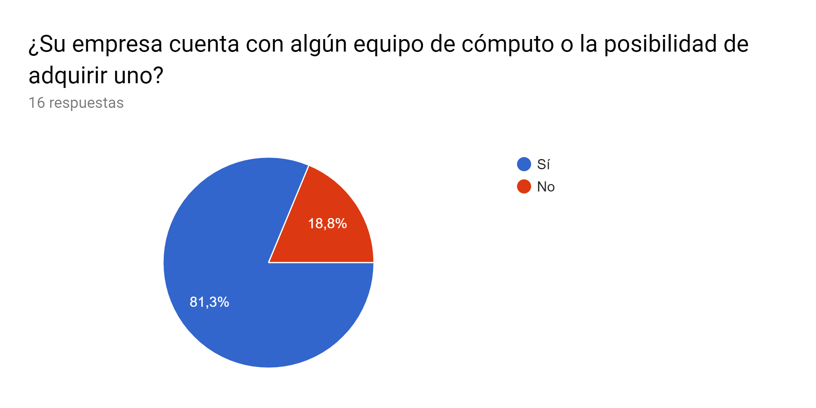
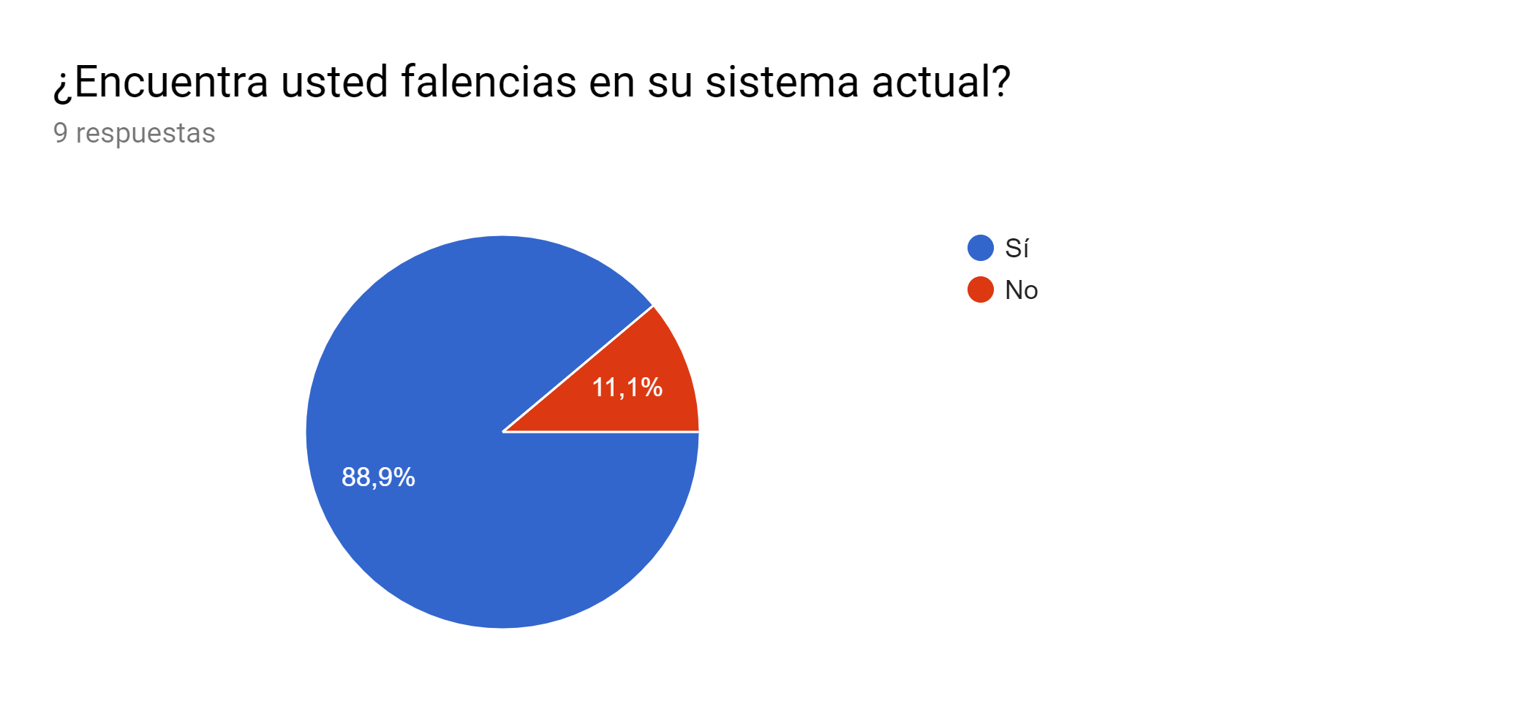
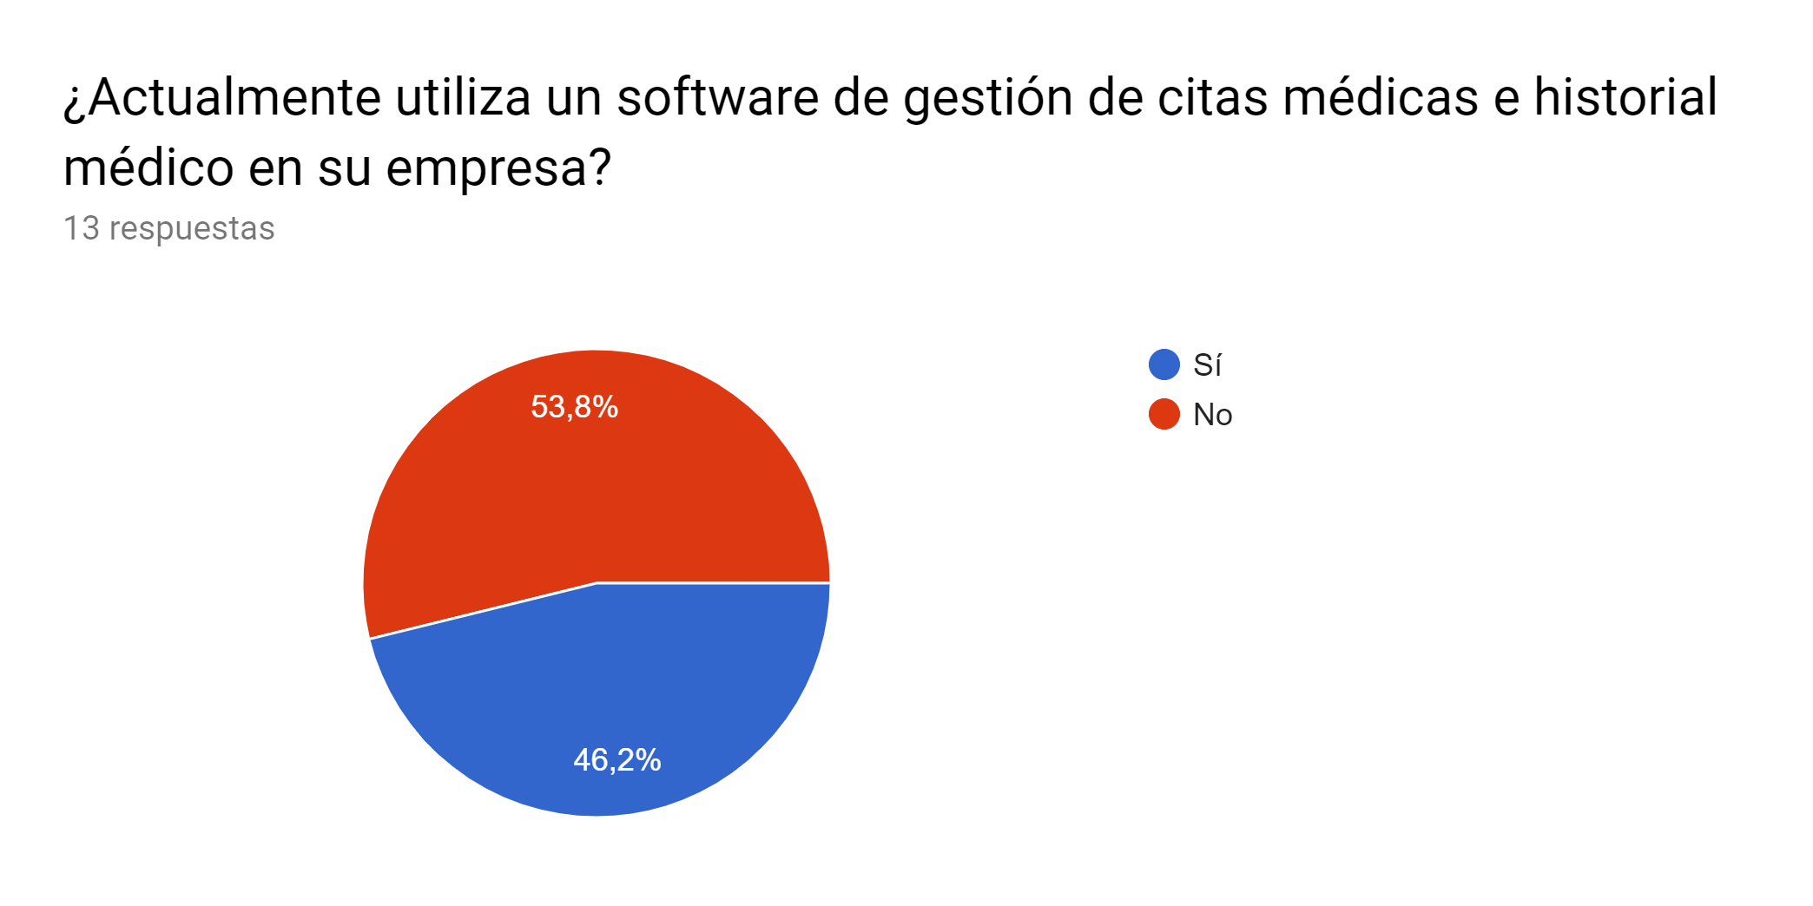
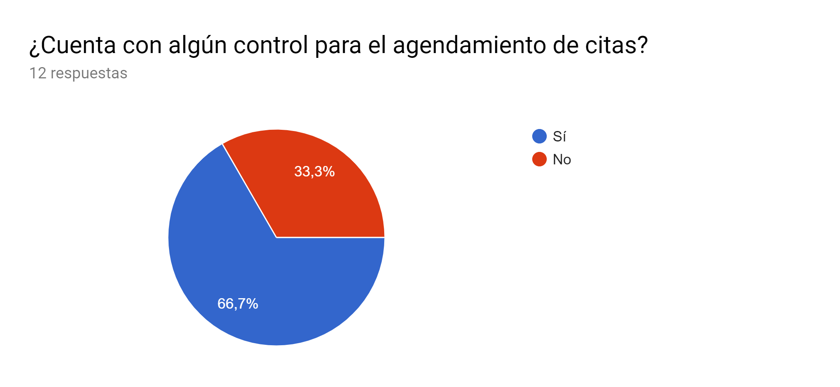
Notes:
En esta diapositiva puede colocar contenidos y acompañarlos con una fotografía que vaya a lo alto del formato.
Los textos deben ir en azul (utilice el azul que aparece en la opciones de color de letra - -> colores recientes) en tipografía Arial y justificados.

Slide 10
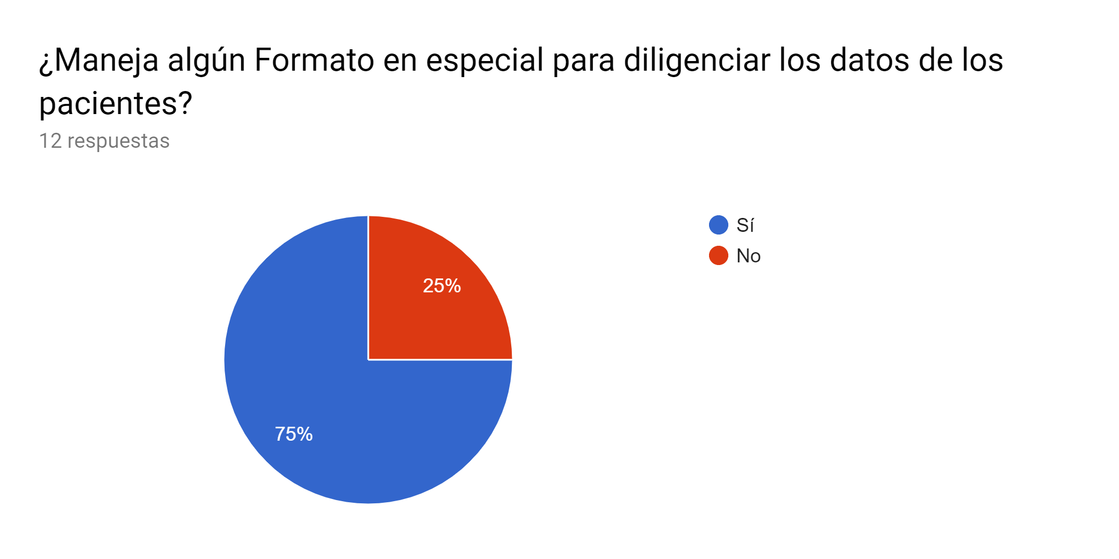
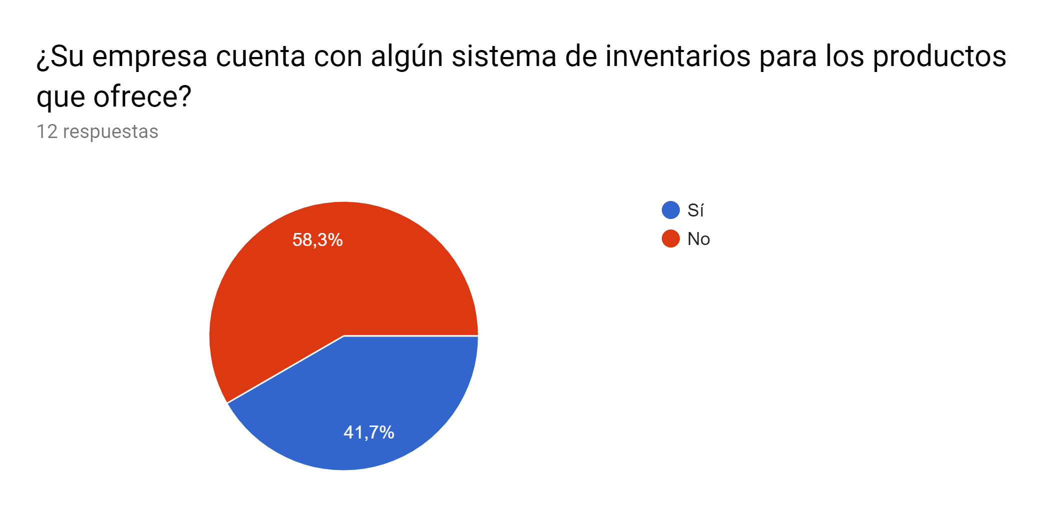
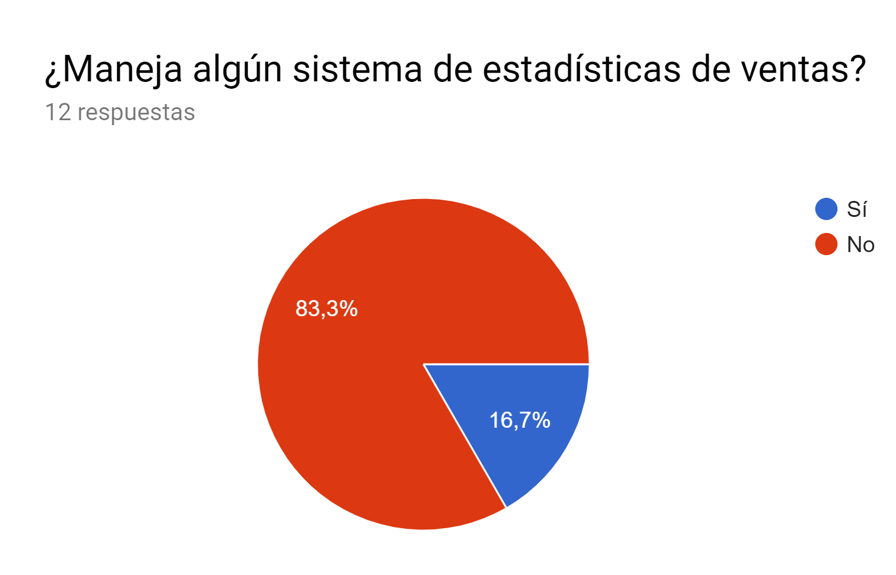
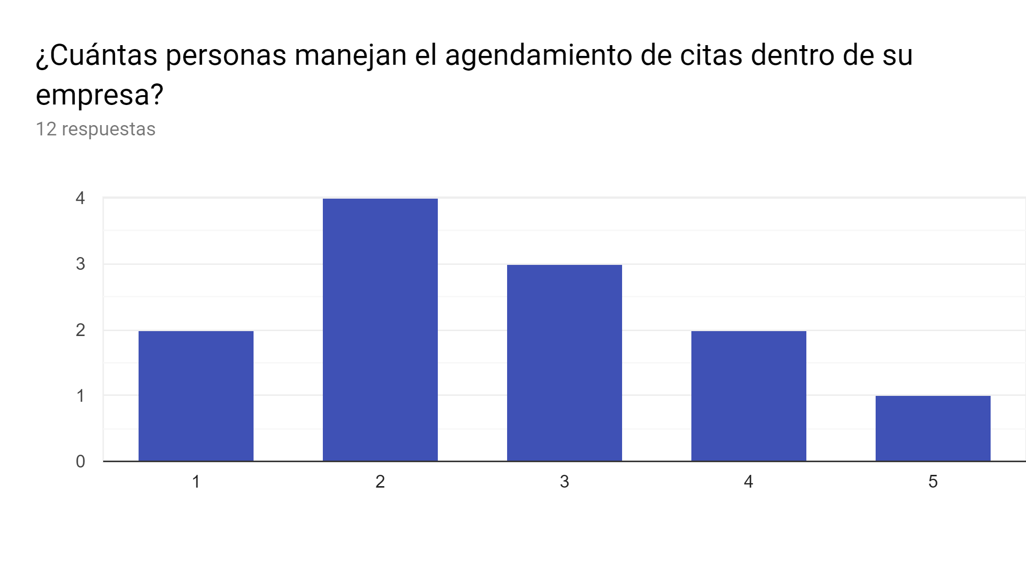
Notes:
En esta diapositiva puede colocar contenidos y acompañarlos con una fotografía que vaya a lo alto del formato.
Los textos deben ir en azul (utilice el azul que aparece en la opciones de color de letra - -> colores recientes) en tipografía Arial y justificados.

Slide 11
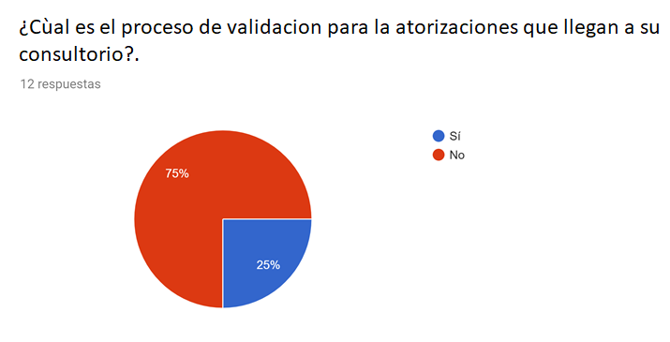
Notes:
En esta diapositiva puede colocar contenidos y acompañarlos con una fotografía que vaya a lo alto del formato.
Los textos deben ir en azul (utilice el azul que aparece en la opciones de color de letra - -> colores recientes) en tipografía Arial y justificados.

Slide 12
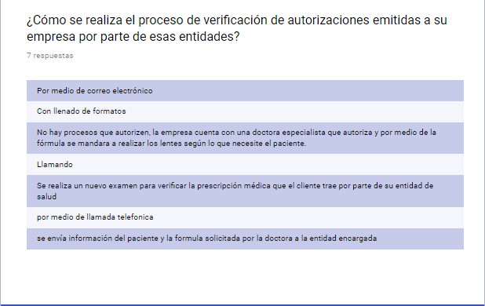
Notes:
En esta diapositiva puede colocar contenidos y acompañarlos con una fotografía que vaya a lo alto del formato.
Los textos deben ir en azul (utilice el azul que aparece en la opciones de color de letra - -> colores recientes) en tipografía Arial y justificados.

Slide 13

Notes:
En esta diapositiva puede colocar contenidos y acompañarlos con una fotografía que vaya a lo alto del formato.
Los textos deben ir en azul (utilice el azul que aparece en la opciones de color de letra - -> colores recientes) en tipografía Arial y justificados.

Slide 14
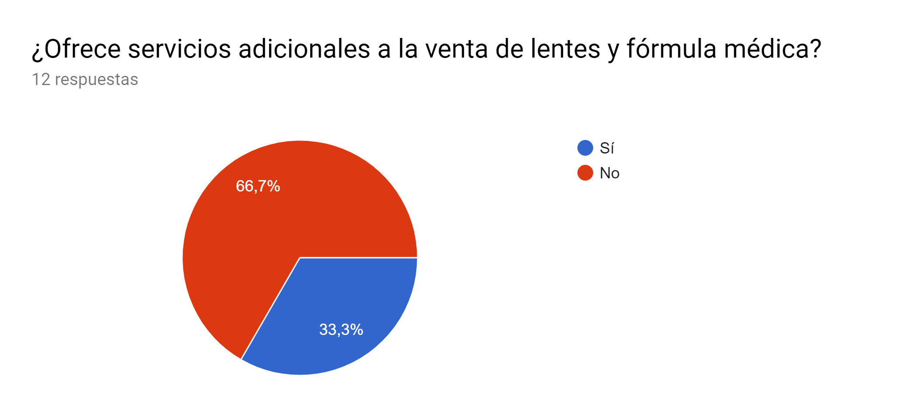
Notes:
En esta diapositiva puede colocar contenidos y acompañarlos con una fotografía que vaya a lo alto del formato.
Los textos deben ir en azul (utilice el azul que aparece en la opciones de color de letra - -> colores recientes) en tipografía Arial y justificados.

Slide 15
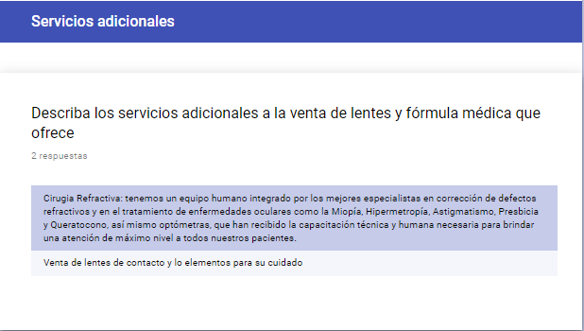
Notes:
En esta diapositiva puede colocar contenidos y acompañarlos con una fotografía que vaya a lo alto del formato.
Los textos deben ir en azul (utilice el azul que aparece en la opciones de color de letra - -> colores recientes) en tipografía Arial y justificados.

Slide 16
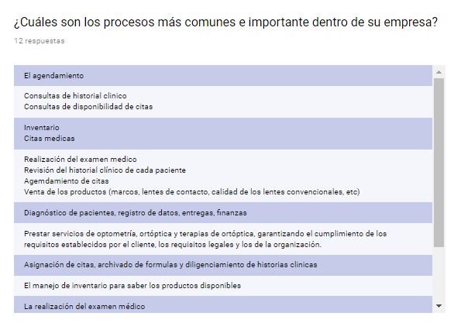
Notes:
En esta diapositiva puede colocar contenidos y acompañarlos con una fotografía que vaya a lo alto del formato.
Los textos deben ir en azul (utilice el azul que aparece en la opciones de color de letra - -> colores recientes) en tipografía Arial y justificados.

Slide 17
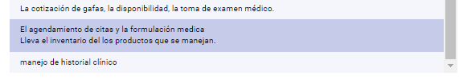
Notes:
En esta diapositiva puede colocar contenidos y acompañarlos con una fotografía que vaya a lo alto del formato.
Los textos deben ir en azul (utilice el azul que aparece en la opciones de color de letra - -> colores recientes) en tipografía Arial y justificados.

Slide 18
Requisitos Funcionales
Identificacion del requerimiento | RNF1
Nombre del Requerimiento: | Registro y almacenamiento de datos de los usuarios
Caracteristicas: | Base de datos
Descripcion del requermiento: | almacenar datos suministrados por el usuario al momento de entrar al la plataforma.
Prioridad: | Alta
Identificacion del requerimiento | RNF2
Nombre del Requerimiento: | Autenticacion del usuario
Caracteristicas: | proteccion de los datos del usuario
Descripcion del requermiento: | confirmacion de la identidad del usuuario
Prioridad: | Alta
Notes:
En esta diapositiva puede colocar contenidos y acompañarlos con una fotografía que vaya a lo alto del formato.
Los textos deben ir en azul (utilice el azul que aparece en la opciones de color de letra - -> colores recientes) en tipografía Arial y justificados.

Slide 19
Requisitos Funcionales
Identificacion del requerimiento | RNF3
Nombre del Requerimiento: | Agendamiento de citas
Caracteristicas: | preogramar citas en una linea de tiempo evitando que se cruce entre ellas
Descripcion del requermiento: | Asignar y organizar de manera adecuada la citas solicitadas por los clientes.
Prioridad: | Alta
Identificacion del requerimiento | RNF4
Nombre del Requerimiento: | Cotizaciòn
Caracteristicas: | cotizar los productos que ofrece Vision Medics por medio de un formato sistematizado
Descripcion del requermiento: | Realizar la cotizacion por medio del sistema y generar un documento PDF con la cotizacion realizada por Vision Medics
Prioridad: | Alta
Notes:
En esta diapositiva puede colocar contenidos y acompañarlos con una fotografía que vaya a lo alto del formato.
Los textos deben ir en azul (utilice el azul que aparece en la opciones de color de letra - -> colores recientes) en tipografía Arial y justificados.

Slide 20
Requisitos Funcionales
Identificacion del requerimiento | RNF5
Nombre del Requerimiento: | Historial Clinico
Caracteristicas: | Llevar un formulario con los datos de los pacientes y almacenarlos en una base de datos
Descripcion del requermiento: | Almcenar los datos del paciente para llevar un control de su historial clinico el cual se podra consultar y actualizar en cualquier momeno .
Prioridad: | Alta
Identificacion del requerimiento | RNF6
Nombre del Requerimiento: | Diagnostico
Caracteristicas: | Organizar los tipos de diagnostico y adicionarlo en el historial medico
Descripcion del requermiento: | Almacenar los diagnosticos por medio de submodulos para control de cada uno de los padecimientos de los pacientes y poderles dar un seguimiento adecuado.
Prioridad: | Alta
Notes:
En esta diapositiva puede colocar contenidos y acompañarlos con una fotografía que vaya a lo alto del formato.
Los textos deben ir en azul (utilice el azul que aparece en la opciones de color de letra - -> colores recientes) en tipografía Arial y justificados.

Slide 21
Requerimientos no funcionales
Requerimientos de rendimiento:
El tiempo de respuesta de añadir una cita debe ser no mayor a 5 segundos.
Debe haber un icono de pantalla de carga que muestre que el sistema esta trabajando para dar una respuesta El usuario debe demorar iniciando sesión por un tiempo no mayor a 8 segundos.
Seguridad:
El usuario administrador podrá a acceder funcionalidades como eliminar citas que el usuario no podrá realizar.
El usuario no podrá acceder a los módulos si no ha iniciado sesión.
Fiabilidad:
El usuario podrá acceder a información real todo el tiempo.
El usuario podría confiar en el software debido a que el mismo encripta las contraseñas y los datos personales.
Notes:
En esta diapositiva puede colocar contenidos y acompañarlos con una fotografía que vaya a lo alto del formato.
Los textos deben ir en azul (utilice el azul que aparece en la opciones de color de letra - -> colores recientes) en tipografía Arial y justificados.

Slide 22
Requerimientos no funcionales
Disponibilidad:
El software estará disponible 24/7 debido a que es indispensable su uso para los pacientes
En momentos de mantenimiento o despliegues estará offline.
Mantenibilidad
Se harán auditorias mensuales de la información para revisar.
Se brindará soporte para generación de reportes de base de datos.
Se brindará soporte de uso de la aplicación web en la empre Visual Medics Óptica.
Portabilidad
Al ser hecho en java si el software se traslada a diferentes web services se podría adaptar, Debido a que java es un lenguaje muy reconocido, al ser hecha su parte de front-end en html se puede migrar a otros framework como angular o react para tener la interfaz visual similar.
Notes:
En esta diapositiva puede colocar contenidos y acompañarlos con una fotografía que vaya a lo alto del formato.
Los textos deben ir en azul (utilice el azul que aparece en la opciones de color de letra - -> colores recientes) en tipografía Arial y justificados.

Slide 23
Requerimientos no funcionales
Disponibilidad
El software estará disponible 24/7 debido a que es indispensable su uso para los pacientes
En momentos de mantenimiento o despliegues estará offline.
Mantenibilidad
Se harán auditorias mensuales de la información para revisar.
Se brindará soporte para generación de reportes de base de datos.
Se brindará soporte de uso de la aplicación web en la empre Visual Medics Optica.
Portabilidad
Al ser hecho en java si el software se traslada a diferentes web services se podría adaptar, Debido a que java es un lenguaje muy reconocido, al ser hecha su parte de front-end en html se puede migrar a otros framework como angular o react para tener la interfaz visual similar.
Notes:
En esta diapositiva puede colocar contenidos y acompañarlos con una fotografía que vaya a lo alto del formato.
Los textos deben ir en azul (utilice el azul que aparece en la opciones de color de letra - -> colores recientes) en tipografía Arial y justificados.

Slide 24
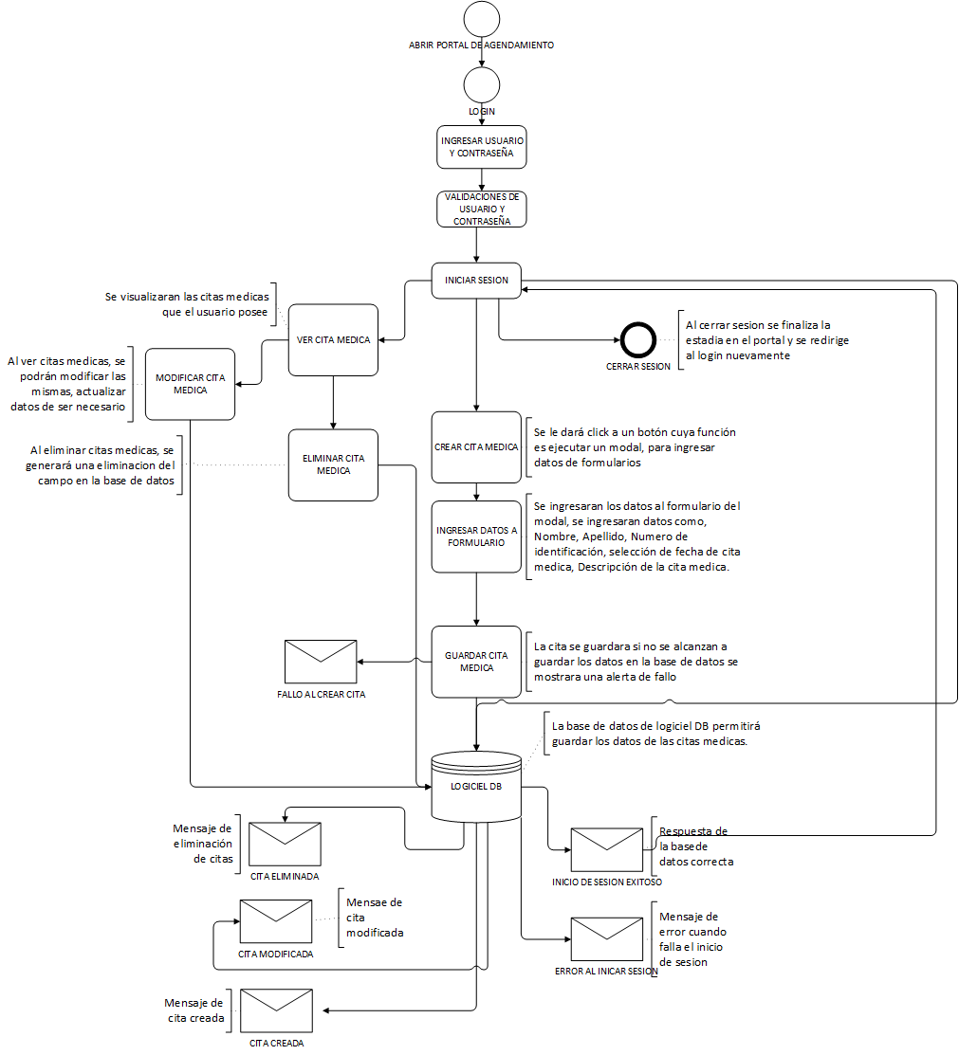
Notes:
En esta diapositiva puede colocar contenidos y acompañarlos con una fotografía que vaya a lo alto del formato.
Los textos deben ir en azul (utilice el azul que aparece en la opciones de color de letra - -> colores recientes) en tipografía Arial y justificados.

Slide 25
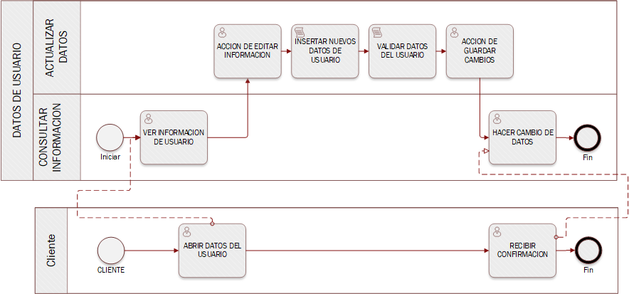
Proceso de actualización de datos

Slide 26



GRACIAS!
Leidy Johana Rodríguez Jaramillo
Juan David Fernández Rojas
Michael Alejandro Moreno Trochez
Santiago Andrés Cárdenas Sierra
José Duwan Castañeda Ortega
Ficha: 1964703

Slide 27
Notes:
Utilice esta diapositiva al final de su presentación
Esta diapositiva no debe modificarse

